Slide 1


УПРАВЛЕНИЕ ЭКОЛОГИИ И ОКРУЖАЮЩЕЙ СРЕДЫ ГОРОДА АЛМАТЫ отчет о проделанной работе и освоению бюджетных средств за 9 месяцев 2024 года

Slide 2

Бюджет
22 518 265,00 тыс. тенге
РЕАЛИЗАЦИЯ БЮДЖЕТНЫХ ПРОГРАММ ЗА 2024 ГОД (9 мес.)
Освоено
10 927 571,6 тыс. тенге
48,5 %
Наименование бюджетной программы |  | тыс. тенге | тыс. тенге
 |  | выделено | освоено
001 | Услуги по реализации государственной политики в сфере охраны окружающей среды и развития экологии и окружающей среды на местном уровне | 1 717 288,0 | 580 922,6
004 | Мероприятия по оздоровлению окружающей среды | 11 029 830,0 | 6 186 490
009 | Обеспечение функционирования водохозяйственных сооружений находящихся в коммунальной собственности | 471 942,0 | 371 288
018 | Благоустройство и озеленение города | 79 952,0 | 48 500
005 | Развитие объектов экосистемы | 1 018 789,0 | 63 164,6
011 | Капитальные расходы государственного органа | 11 295,0 | -
017 | Развитие благоустройства города | 7 659 487,0 | 3 440 001,5
032 | Капитальные расходы подведомственных государственных учреждений и организаций | 47 250,0 | -
065 | Формирование или увеличение уставного капитала | 453 109,0 | 127 990
108 | Разработка или корректировка, а также проведение необходимых экспертиз технико-экономических обоснований бюджетных инвестиционных проектов | 29 323,0 | 10 000
006 | Содержание и защита особо охраняемых природных территорий (ГУ ГРПП Парк Медеу) | 865 516,0 | 667 453,4

Slide 3
15 заявок II категории
ЭКОЛОГИЧЕСКОЕ РЕГУЛИРОВАНИЕ за 9 мес. 2024 года
15
выдано разрешений
0
отказано
141
заявок III категории
140
выдано заключений ГЭЭ
1
отказано
19
стационарных экопостов
159 839
проведено замеров
22 958 (15%)
выявлено нарушений
4
передвижных экопоста
490
проведено замеров
202 (41%)
выявлено нарушений
20 623
составлено адм. протоколов
317 767 600 тенге начислено штрафов
258 885 264 (81,5%) взыскано
За 9 месяцев 2024 года согласно выданным разрешениям общие установленные нормативные выбросы загрязняющих веществ в атмосферу города Алматы составили - 398,3 тонн

Slide 4

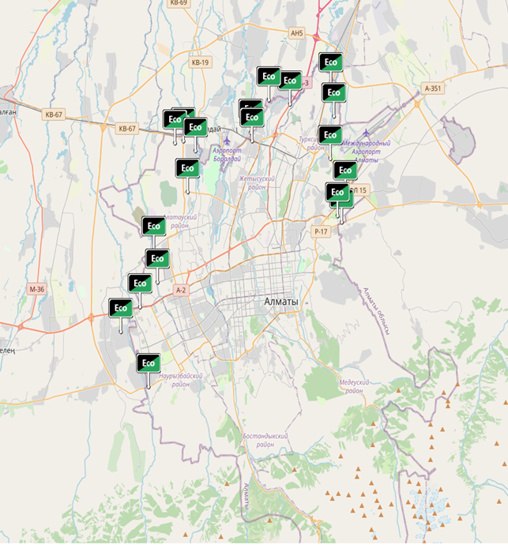
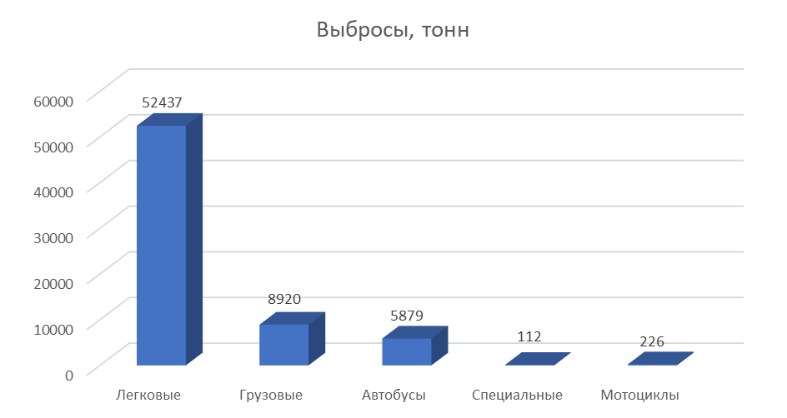
ЭКОЛОГИЧЕСКОЕ РЕГУЛИРОВАНИЕ за 2024 год (9 мес.)
С 1 января по 9 октября т.г. 19 стационарными экопостами выполнены – 159 839 замеров, превышение установленного уровня токсичности и дымности выявлено у 22 958 (15%) автомобилей (из них с бензиновым двигателем – 158 136, с дизельным – 1 703).
Передвижными экологическими постами проведены замеры у 490 ед. автомобилей (в т.ч. с бензиновыми двигателями – 357, с дизельными двигателями – 133). Превышение установленных норм выявлено у 202 автомашин, в т.ч. превышения по СО – 149 и 53 - по дымности, что составляет 41% от всего проверенных автомобилей.
Департаментом полиции составлено всего 20 623 административных протоколов:
- по ст. 334 ч.1 КоАП КР (предупреждение) – 11 745 адм. протоколов;
- по ст. 334 ч.1 КоАП КР (штраф) – 8 242 адм. протоколов;
- по ст. 334 ч.2 КоАП КР (штраф) - 636 адм. протоколов
Начислено штрафов на общую сумму 317 767 600 тенге, из них взыскано 258 885 264 тенге (81,47%)
По данным АПК «Сергек» ежедневно в город въезжают в среднем 400 000 ед. автотранспорта

Slide 5

Сводные расчеты предельно-допустимых выбросов
Сводные расчеты загрязнения атмосферного воздуха г. Алматы проведены согласно ст.205 Экологического кодекса РК, Методике по составлению сводного тома (№298 от 29.11.2010г.);
Сбор данных о стационарных источниках загрязнения воздушного бассейна произведен согласно Правил осуществления инвентаризации стационарных источников выбросов (№262 от 19.07.2021г).
При проведении сводных расчетов учтено:
356 субъектов большого, среднего и малого бизнеса, с валовым выбросом 52 137,906 т/год;
135 объектов строительства;
926 объектов услуг досуга;
238 объектов частного сектора в количестве 151 059 ИЖС;
689 перекрестков города Алматы.
При проведении сводных расчетов учтено влияние 138 ед. предприятий в прилегающих районах (от 7-до 11 км) Алматинской агломерации с валовым выбросом 21 133,94 т/год, 24 объектов частного сектора в количестве 1 919 ИЖС, 182 перекрестка Алматинской агломерации.
Учет влияния прилегающих районов Алматинской агломерации позволяет получить обоснованные оценки фонового загрязнения атмосферного воздуха, а также детальную информацию о распределениях загрязняющих веществ в приземном слое атмосферы воздушного бассейна г. Алматы.
Общий валовый выброс – 189 012,1 тонн, из них:
От АТС – 112 735 тонн (60%); промышленных предприятий – 52 137,905 тонн (27,5%); ИЖС и бани ЧС – 21 274,28 тонн (11%); 2 864,91 тонна (1,5%)

Slide 6

Сводные расчеты предельно-допустимых выбросов
Количество выбросов загрязняющих веществ от автомобильного транспорта по городу Алматы на 2023 год (годовое расчетное количество выбросов) составляет – 112 735 тонн.
Из них:
легковыми автомобилями выбрасываются 87 482,4 т (77,6 % от всех выбросов)
грузовыми автомобилями – 14 881,0 т (13,2 % от всех выбросов)
автобусами – 10 033,4т (8,9 % от всех выбросов)
специальной техникой – 112,7 т (0,1 % от всех выбросов)
мотоциклами – 225,5 т (0,2 % от всех выбросов)
РЕКОМЕНДУЕМЫЕ МЕРОПРИЯТИЯ ПО СОКРАЩЕНИЮ ВЫБРОСОВ ВРЕДНЫХ ВЕЩЕСТВ ОТ АВТОТРАНСПОРТА
Экологическая оценка изменения качества и состава парка АТС г. Алматы, на существующее положение выбросы
от всех видов АТС составляют – 112 735 тонн/год:
при отказе от АТС Евро 0 – (172 274 ед АТС) выбросы от всех видов АТС составят - 29 645,7 тонн/год;
при отказе от АТС Евро 0, Евро 1 - (265 603 ед АТС) выбросы от всех видов АТС составят – 20 084 тонн/год;
при отказе от АТС Евро 0, Евро 1, Евро 2 - (359 463 ед АТС) выбросы от всех видов АТС составят – 16 848,8 тонн/год;
при отказе от АТС Евро 0, Евро 1, Евро 2, Евро 3 - (463 209 ед АТС) выбросы от всех видов АТС составят – 12 688 тонн/год;

Slide 7
Установка спектрометров

Slide 8
Установка Спектрометров

Slide 9
ПАРКИ ПО ГОРОДУ АЛМАТЫ (6 мес)
542
парковые зоны общей площадью 977 га
12
Парков
141
Сквер
23
Бульвара
33
Пешеходных зон
11
Набережных зон
322
Зеленые зоны
В 2025 году площадь парковых зон будет увеличена до 1157 га, к 2030 году – до 1457 га
Проводилось строительство 3 новых и реконструкция 3 существующих парковых зон, которые планируется завершить к концу 2024 г.:
- 2 новых: Алатауский район (парк в мкр. Ожет -16 га, вдоль русла реки Боролдай- 24 га), 1 - Жетысуский район (парк в мкр. Кемел -10 га)
- 2 существующих: Медеуский район (сквер возле Государственного музея-2,1га), 1 - Алмалинский район (сквер «Алия и Маншук»-4,6 га, вдхр. Сайран -47,6 га)
Готовится проектная сметная документация 8 новых и 5 реконструкция существующих парковых зон, строительство которых планируется завершить в 2025 году:
- 8 новых: (трамплин «Сункар», продолжение парка «Южный», резиденция Президента, парк в мкр. Зердели, парк Сосновый бор, вдоль русла реки Малая Алматинка
от ул. Майлина до границы района, благоустройство тропы в парке «Медеу», вдоль русла реки Малая Алматинка
от пр. Рыскулова до оз. Аэропорта)
- 5 существующих: (парк Президента, парк Атакент, роща Баума, исторический квартал, вдоль русла реки Есентай)
В связи с ненадлежащим исполнением договорных обязательств были судебные разбирательства, по итогам которых подрядная организация ТОО «Строительная компания «ШАХ» признана недобросовестным участником государственных закупок

Slide 10


ЗЕЛЕНЫЙ ФОНД
320 тыс.
деревьев и кустарников
38,522 тыс.
Высажено в весенний период т. г.
281 тыс.
Осенью т. г.
из них:
514 заявлений на вырубку деревьев. Из них: выдано 127 разрешений на вырубку 10 816 деревьев и 271 кустарников (компенсационные обязательства – 108, 160 тыс. деревьев, 2710 шт. кустарников), отозвано 115 заявлений по инициативе заявителя, выдано 272 мотивированных отказов.
839
Протоколов о незаконной вырубке
по ст. 386 КоАП РК
из них:
Наложено штрафов на сумму
10 млн 388 тыс. 365 тенге
По ст. 340 УК РК возбуждено 4 уголовных дела
Доля обеспеченности зелеными насаждениями в 2023 г. -12,5 кв м/чел;
План на 2024 год – 13 кв м/чел; посадка – не менее 320 тыс шт

Slide 11

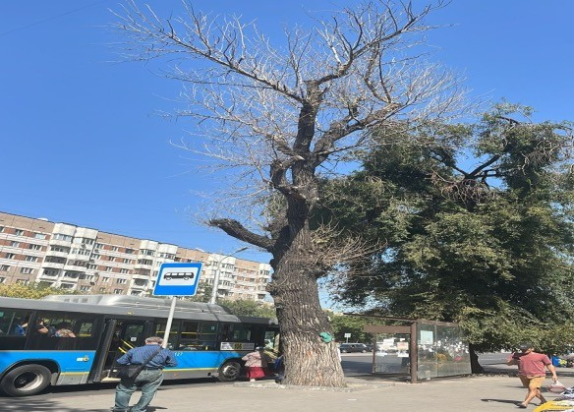
ОБНОВЛЕНИЕ ЗЕЛЕНОГО ФОНДА
В 2022 году принята программа по вырубке аварийных деревьев до 2026 года
4 млн.
деревьев в городе
(взрослых и прижившихся)
485 тыс.
ослабленные
61 тыс.
аварийные
12,5 кв.м
площадь зеленых насаждений на одного жителя
из них:
5 тыс.
Количество аварийных деревьев
1 млрд. тенге
Выделенная сумма
50 тыс.
Компенсация
2022 г.
17 тыс.
Количество аварийных деревьев
3,8 млрд. тенге
Выделенная сумма
170 тыс.
Компенсация
2023 г.
17 тыс.
Количество аварийных деревьев
(Районные Акиматы)
170 тыс.
Компенсация
(УЭиОС)
2024 г.
Годы | 2022 | 2023 | 2024 | 2025 | 2026
План по сносу | 6,7 тыс. | 17 тыс. | 17 тыс. | 17 тыс. | 27 тыс.
План по компенсацион. посадке | 68 тыс. | 173 тыс. | 170 тыс. | 170 тыс. | 270 тыс.
11

Slide 12
КОЛИЧЕСТВО ПО ВЫРУБКЕ И САНИТАРНОЙ ОБРЕЗКЕ ДЕРЕВЬЕВ
НА 2024 ГОД
Район | Вырубка, шт. | Санитарная обрезка, шт.
Алатауский район | 1 800 | 17 000
Алмалинский район | 2 200 | 30 000
Ауэзовский район | 2 525 | 20 000
Бостандыкский район | 2 500 | 21 000
Жетысуский район | 2 500 | 21 000
Медеуский район | 2 200 | 20 000
Наурызбайский район | 400 | 11 000
Турксибский район | 2 800 | 20 000
ИТОГО: | 16 925 | 160 000

Slide 13

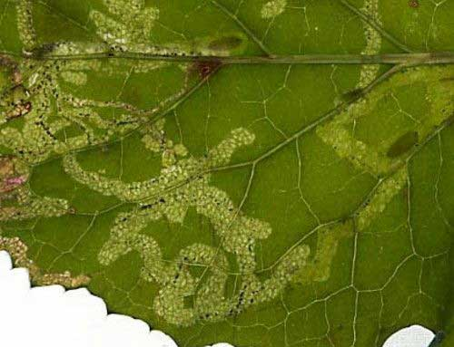
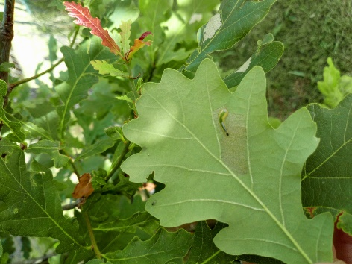
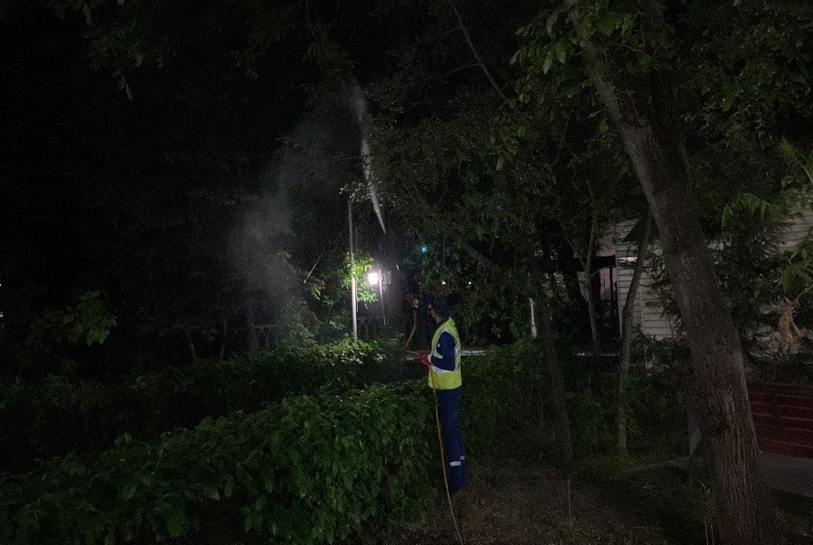
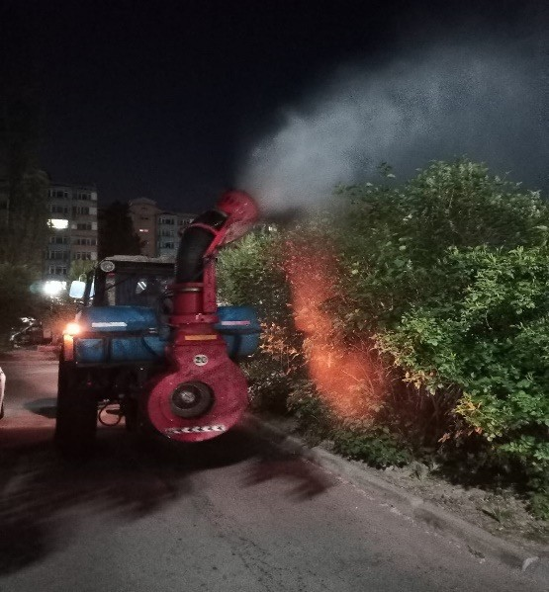
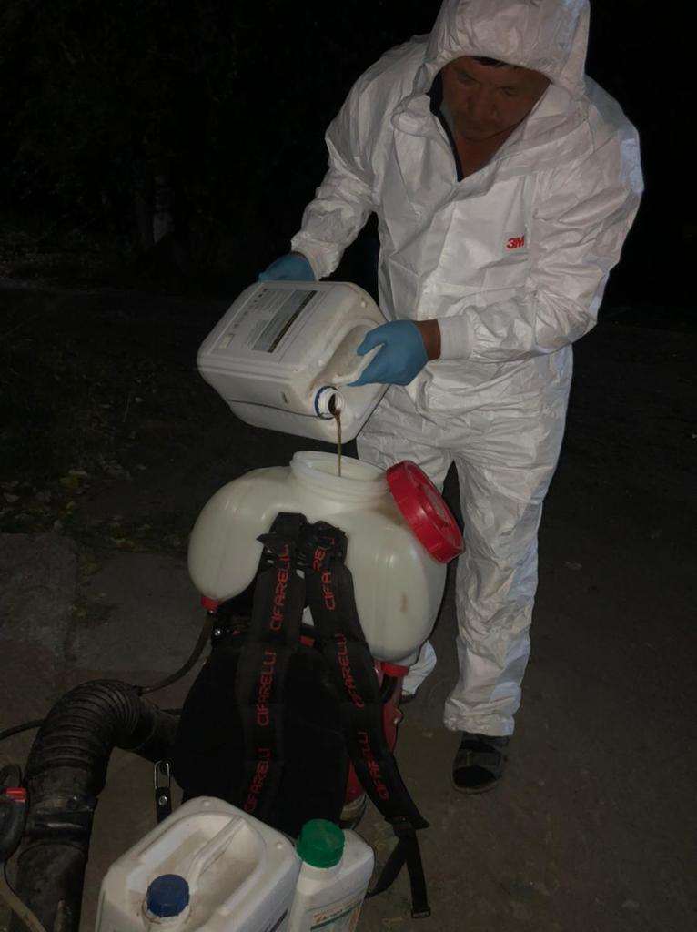
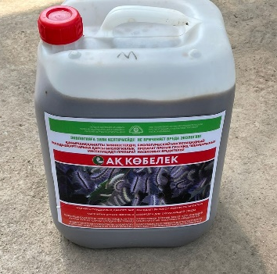
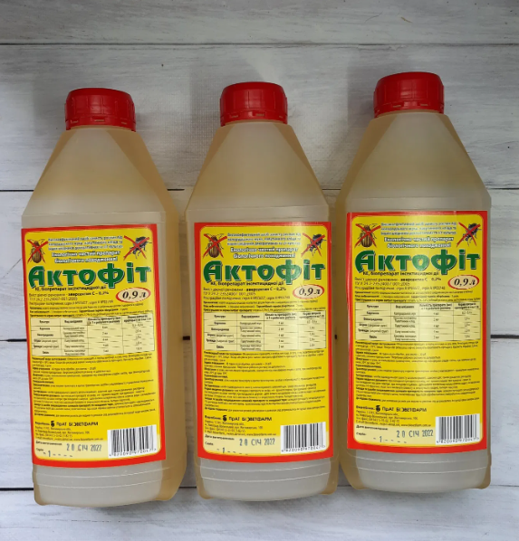
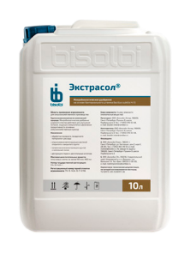
ОБРАБОТКА ЗЕЛЕНЫХ НАСАЖДЕНИЙ
2,3
млн. деревьев
4
компании
4
этапа
Периоды обработки
1-й этап: с 1 апреля по 20 мая ;
2-й этап: с 30 мая по 30 июня;
3-й этап: с 10 июля по 10 августа;
4-й этап: с 20 августа по 20 сентября
В связи с завозом зеленых насаждений из других стран возникают проблемы ввоза инвазивных вредителей монофагов, то есть каждый вид пилильщиков паразитирует только на определенном диком или культурном растении, повреждая его и питаясь его тканями. Наибольший вред вредители монофаги наносят дубам и тополям.
В настоящее время существуют различные биопрепараты отечественного и зарубежного производства («Аккобелек», Актарофит, Битоксибациллин, Грин-голд), рекомендуемые Институтом защиты и карантина растений, которые показали свою эффективность при применении в условиях Алматы
*По рекомендации европейских ученых проводится усиленная обработка новым методом (4-х кратная обработка дубов и 2-х кратная тополей во время 1 этапа)
2024 год – выделено 533,7 млн тг на обработку не менее 2,3 млн деревьев

Slide 14
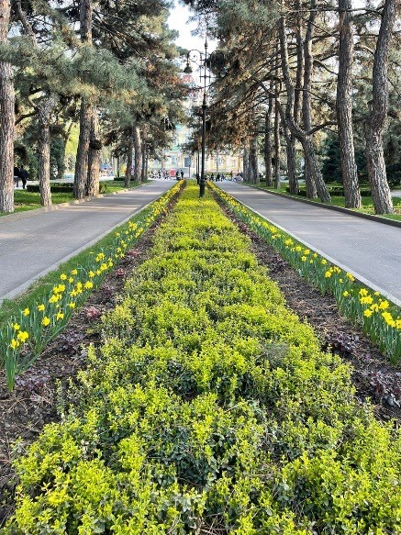
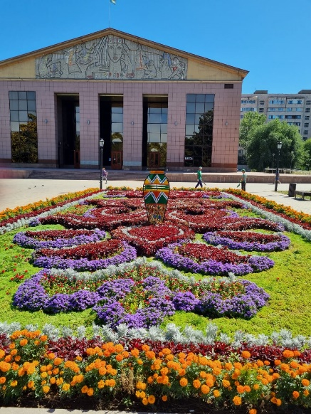
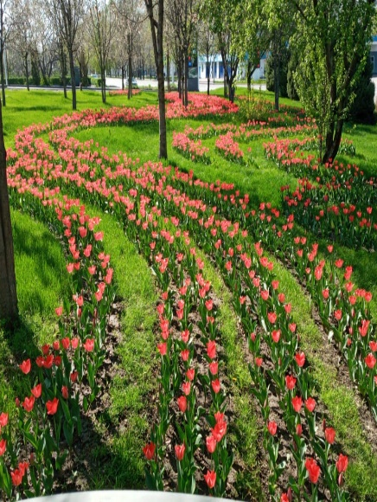
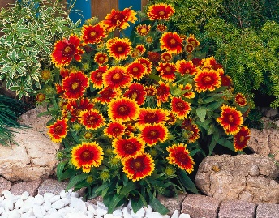
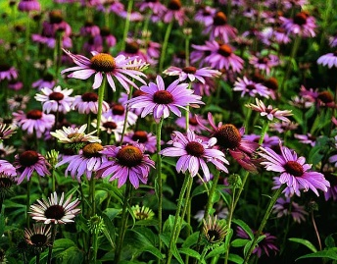
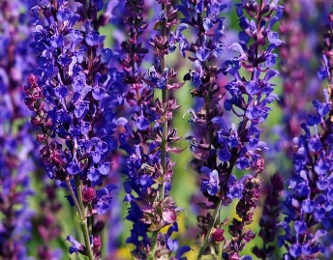

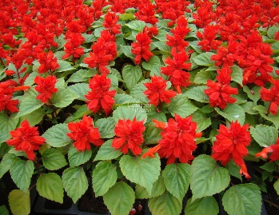
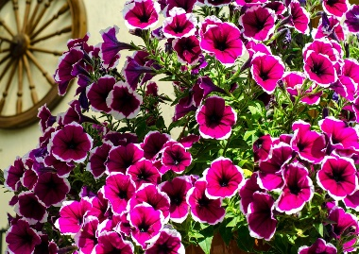
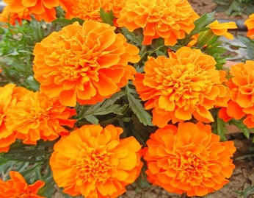
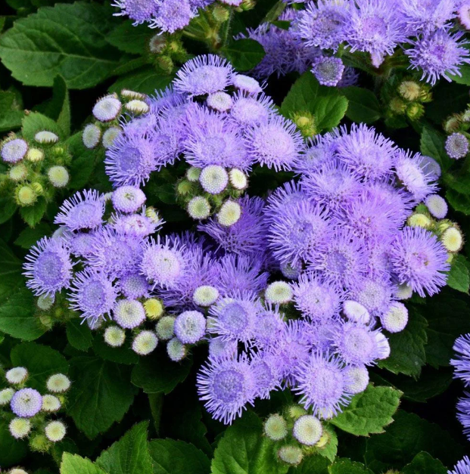
ДЕКОРАТИВНО-ЦВЕТОЧНОЕ ОЗЕЛЕНЕНИЕ
7
компаний
191 144 кв.м
объем на 2024 год
ТОО «Фирма ЛЭУ»
ТОО «Грин Ланд»
ТОО «Green Dream»
ТОО «Stamp service»
ТОО «Флора дизайн сервис»
ТОО «Магнолия Дистард»
ТОО «Зеленстрой НС»
Многолетники
Год | Многолетники | Однолетники
2019 | 17% | 83%
2020 | 30% | 70%
2021 | 40% | 60%
2022 | 50% | 50%
2023 | 60% | 40%
Гайлардия
Эхинацея
Шалфей
Роза
Однолетники
2024 год
Однолетники – 75 226 кв.м
Многолетники – 115 918 кв.м
Сальвия
Петунья
Таггетис
Агератум

Slide 15
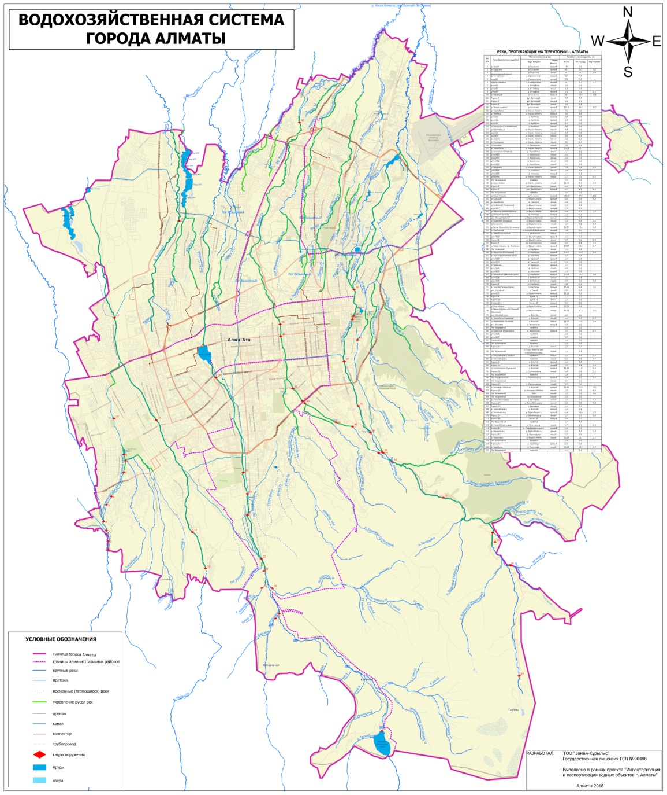
ВОДОХОЗЯЙСТВЕННАЯ СИСТЕМА ГОРОДА
109
49
Водотоков
Рек
Общая протяженность
586,2 км
Гидротехнических сооружений – 48
(из них на балансе:
9 городского акимата, 11 Казселезащиты,
12 бесхозных и 16 частные)
Каналов – 30
(магистральные, оросительные, распределительные)
Коллекторов – 16
В целях управления водохозяйственной системой города планируется разработка мастер-плана и ТЭО по комплексному и рациональному управлению
водными ресурсами
350 млн. тенге
Выделено на 2024 год,
проводится конкурс госзакупок, заключение договора-ориентировочно-ноябрь т.г.

Slide 16
ВОДНЫЕ РЕСУРСЫ И ПРОИЗВОДСТВЕННЫЕ БАЗЫ
Ведется разработка ПСД на реконструкцию
2 объектов
1. Разработка ПСД на Реконструкцию участка русла реки Боралдай, с благоустройством прилегающей территории – 2 км
2. Разработка ПСД «Реконструкция отдельных участков русла реки Малая Алматинка в городе Алматы, от пр. Рыскулова до оз. Аэропортовское, с благоустройством водоохранной полосы» - 6 км
  Разработка ПСД на Реконструкцию отдельных участков русла реки Каргалы от ул.Жандосова до пр.Рыскулова протяженность – 6,7 км
  Разработка ПСД на «Берегоукрепление (новое строительство) русла реки Сапожникова
  в г. Алматы», протяженность – 1,8 км
  Разработка ПСД на «Реконструкции канала М-1 от ППП РК до р.Каргалы» - 3 км
  Разработка ПСД на «Реконструкцию производственной базы, расположенной по
  ул. Казыбаева 18»
  Разработка ПСД на «Механическую очистку прудов 18 и 19 (оз. Алтынколь) вдоль
  ул. Хмельницкого восточнее ул. Майлина в Турксибском районе г. Алматы»;
  Разработка ПСД на «Капитальный ремонт БАК им. Д.Кунаева с гидротехническими сооружениями и благоустройством прилегающей территории» (23,1 км)
6 объектов
ПСД разработаны, находятся на стадии прохождения экспертизы

Slide 17
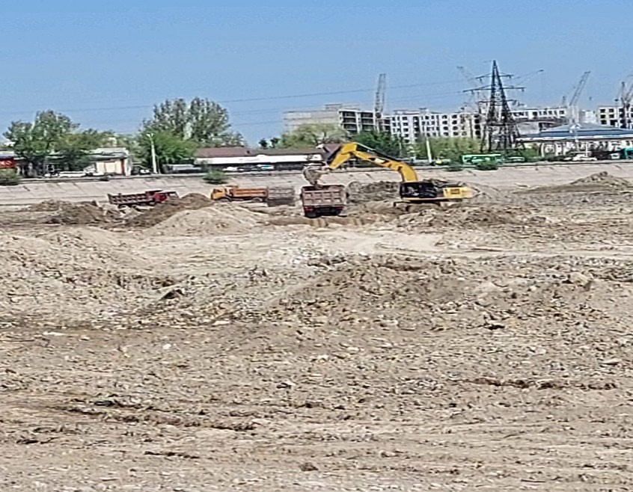
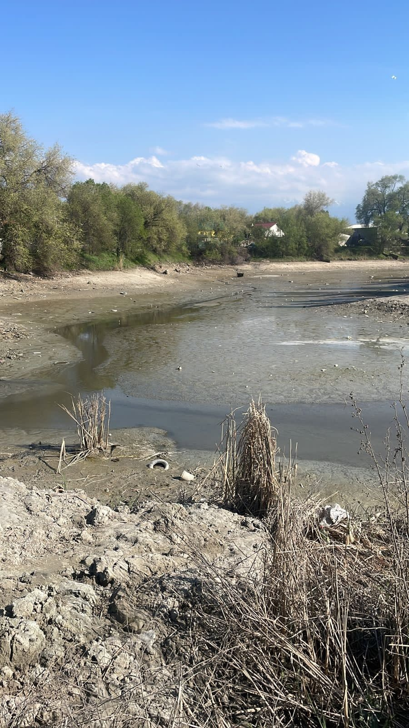
МЕХАНИЧЕСКАЯ ОЧИСТКА ОЗЕР
Впервые проведены работы по механической очистке вдхр. Сайран, оз.Карасу
вдхр. Сайран
завершен 31.05.2023 года- вывоз 28 т отходов и 142 тыс. м3 иловых отложений
2024 год – СМР по благоустройству (передано в УРОП)
оз. Карасу - вывоз 53 т отходов и 10 000 м3 иловых отложений

Slide 18
АРЫЧНАЯ СЕТЬ И ВОДОЗАБОРНЫЕ СООРУЖЕНИЯ (9 мес.)
Общая протяженность арычных сетей – 1 525 км
Используются для
орошения 168 км
(11% - 65 улицам)
Используются в качестве
ливневой канализации
Требуется ремонт
424 км
Тупиковые участки
1 464 шт.
1 218 км
Ведутся работы по новому строительству 100 км и реконструкции 276 км арычных сетей и ливневой канализации.
В 2023 году проведены работы на 103,5 км сетей
«Строительство и реконструкция арычных сетей и ливневой канализации в центральной части г.Алматы» - из 126,9 завершены работы 66,8 км (в т.ч. за 2024 год – 17,7 км) арычной сети; (Алмалинский 15,6 км, Бостандыкский 30,2 км, Жетысуский 21 км);
«Строительство и реконструкция арычных сетей и ливневой канализации в восточной части г.Алматы» - завершено строительство и реконструкция 22,8 км (в т.ч. за 2024 год – 6,4 км) арычной сети (Медеуский 9,9 км, Турксибский 12,9 км);
«Строительство и реконструкция арычных сетей и ливневой канализации в западной части г.Алматы - завершено строительство и реконструкция 34,8 км (из них только 20,5 км принимается) арычной сети» (Алатауский 11,7 км, Ауэзовский 8,7 км, Наурызбайский 14,4 км)
В 2024 г. – 10,5 млрд тенге на продолжение работ по строительству и реконструкции арычных сетей

Slide 19
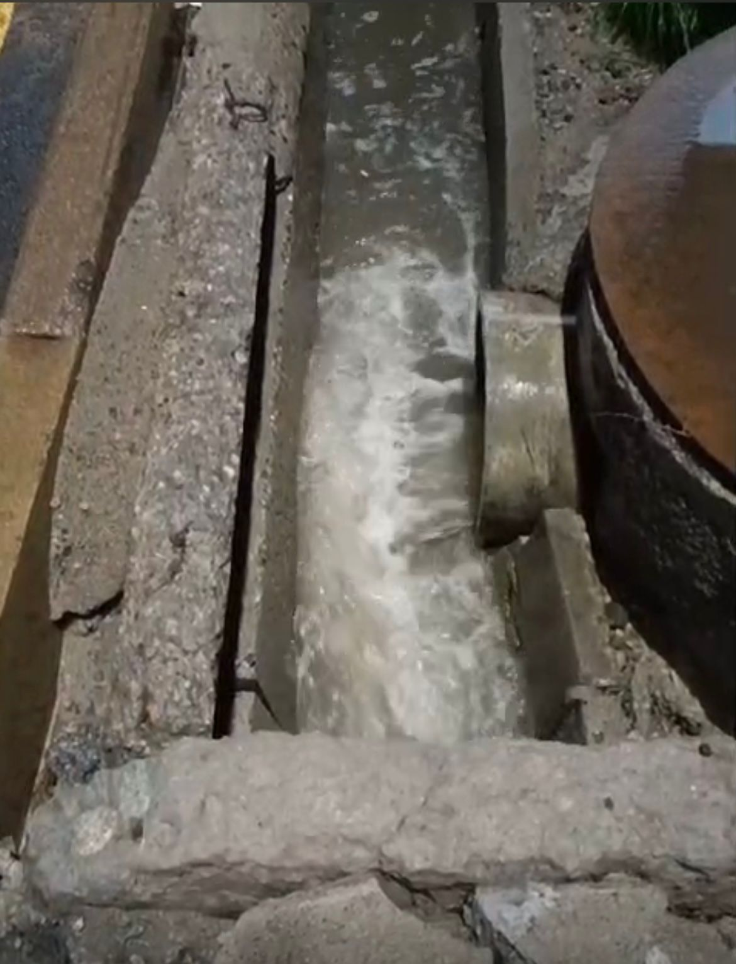
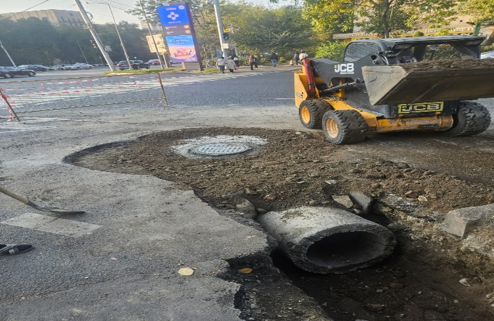
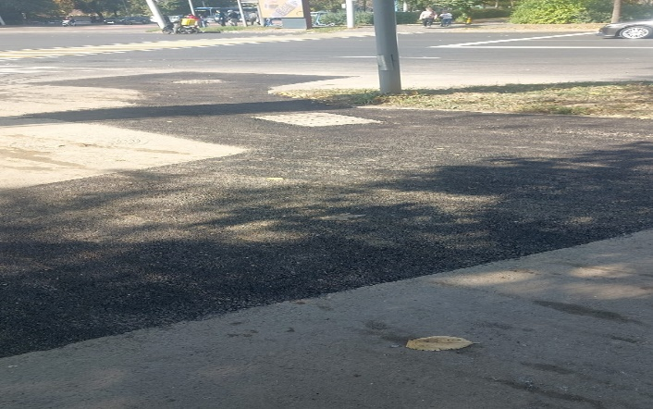
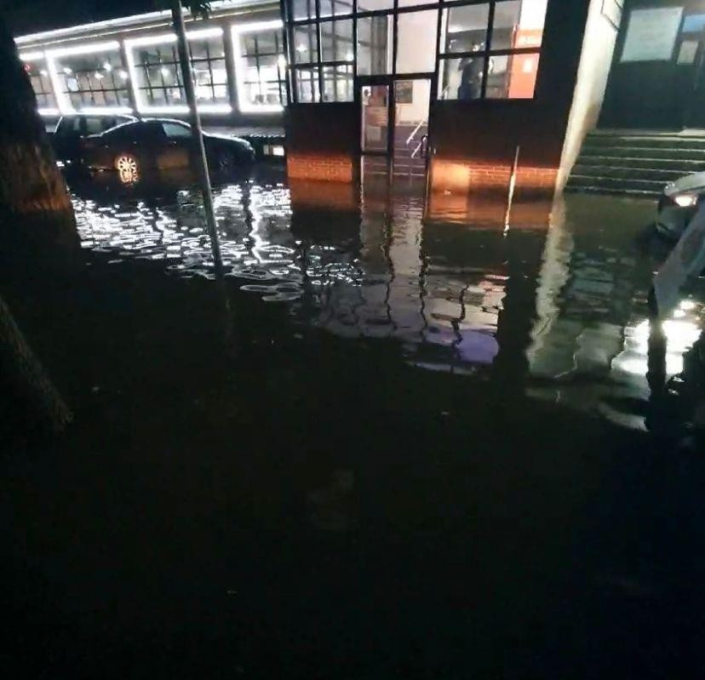
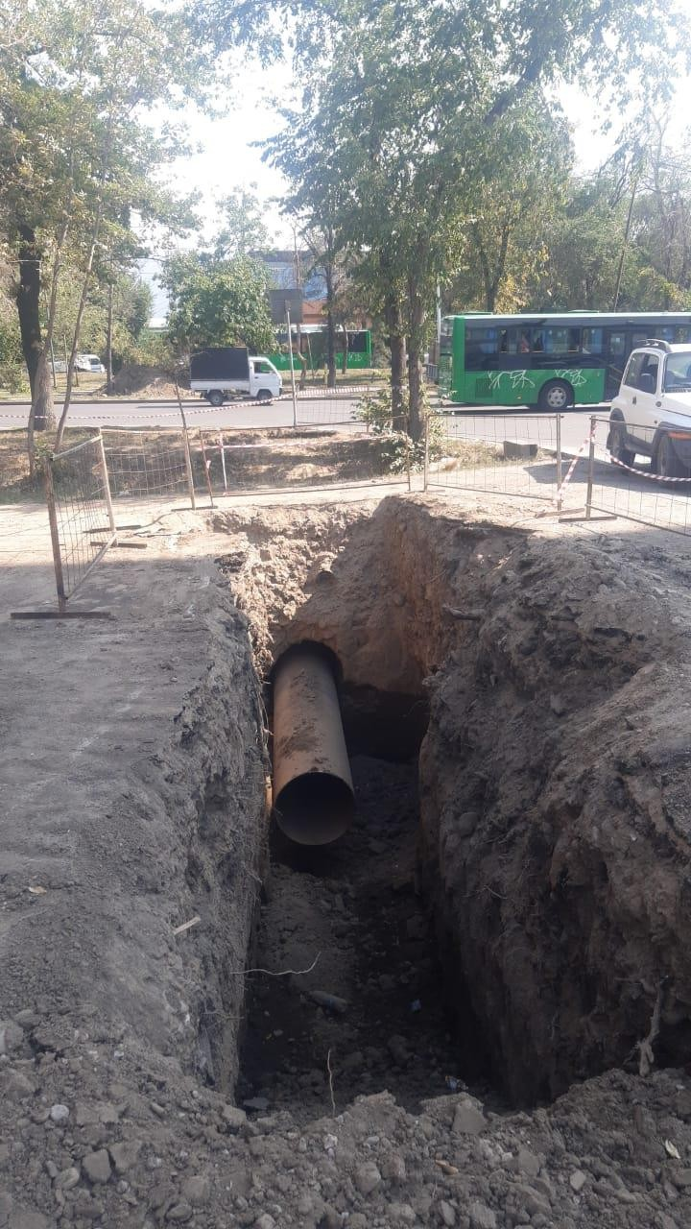
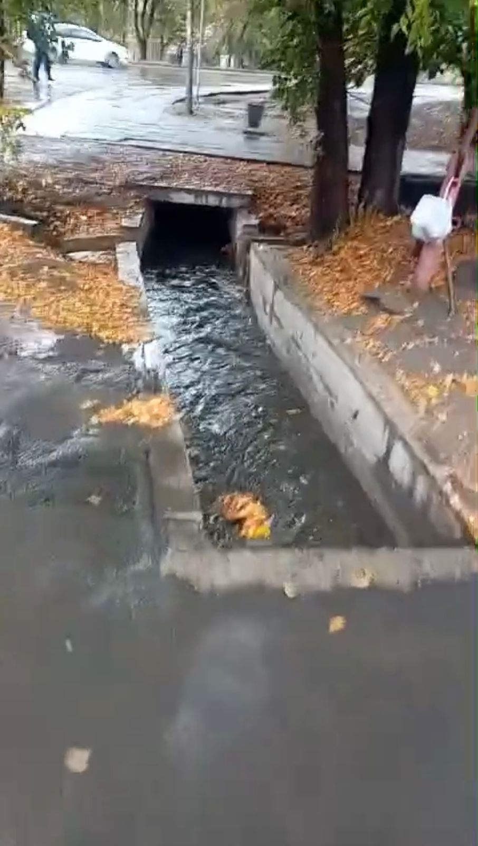
АРЫЧНАЯ СЕТЬ И ВОДОЗАБОРНЫЕ СООРУЖЕНИЯ (9 мес.)
Устранение подтопляемых участков
до
процесс
после
ул.Сатпаева уг. ул. Сейфуллина
пр. Райымбека уг. ул. Механическая

Slide 20
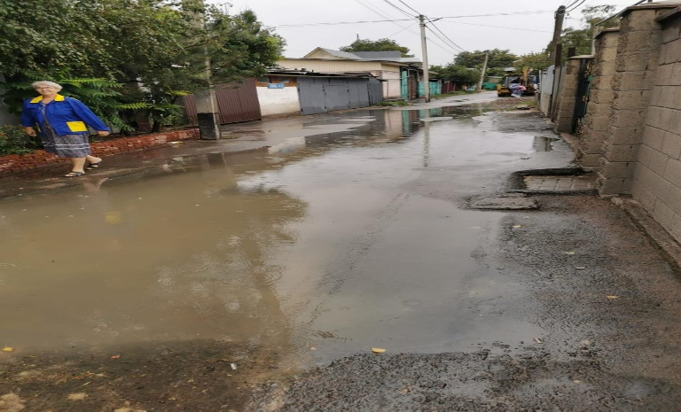
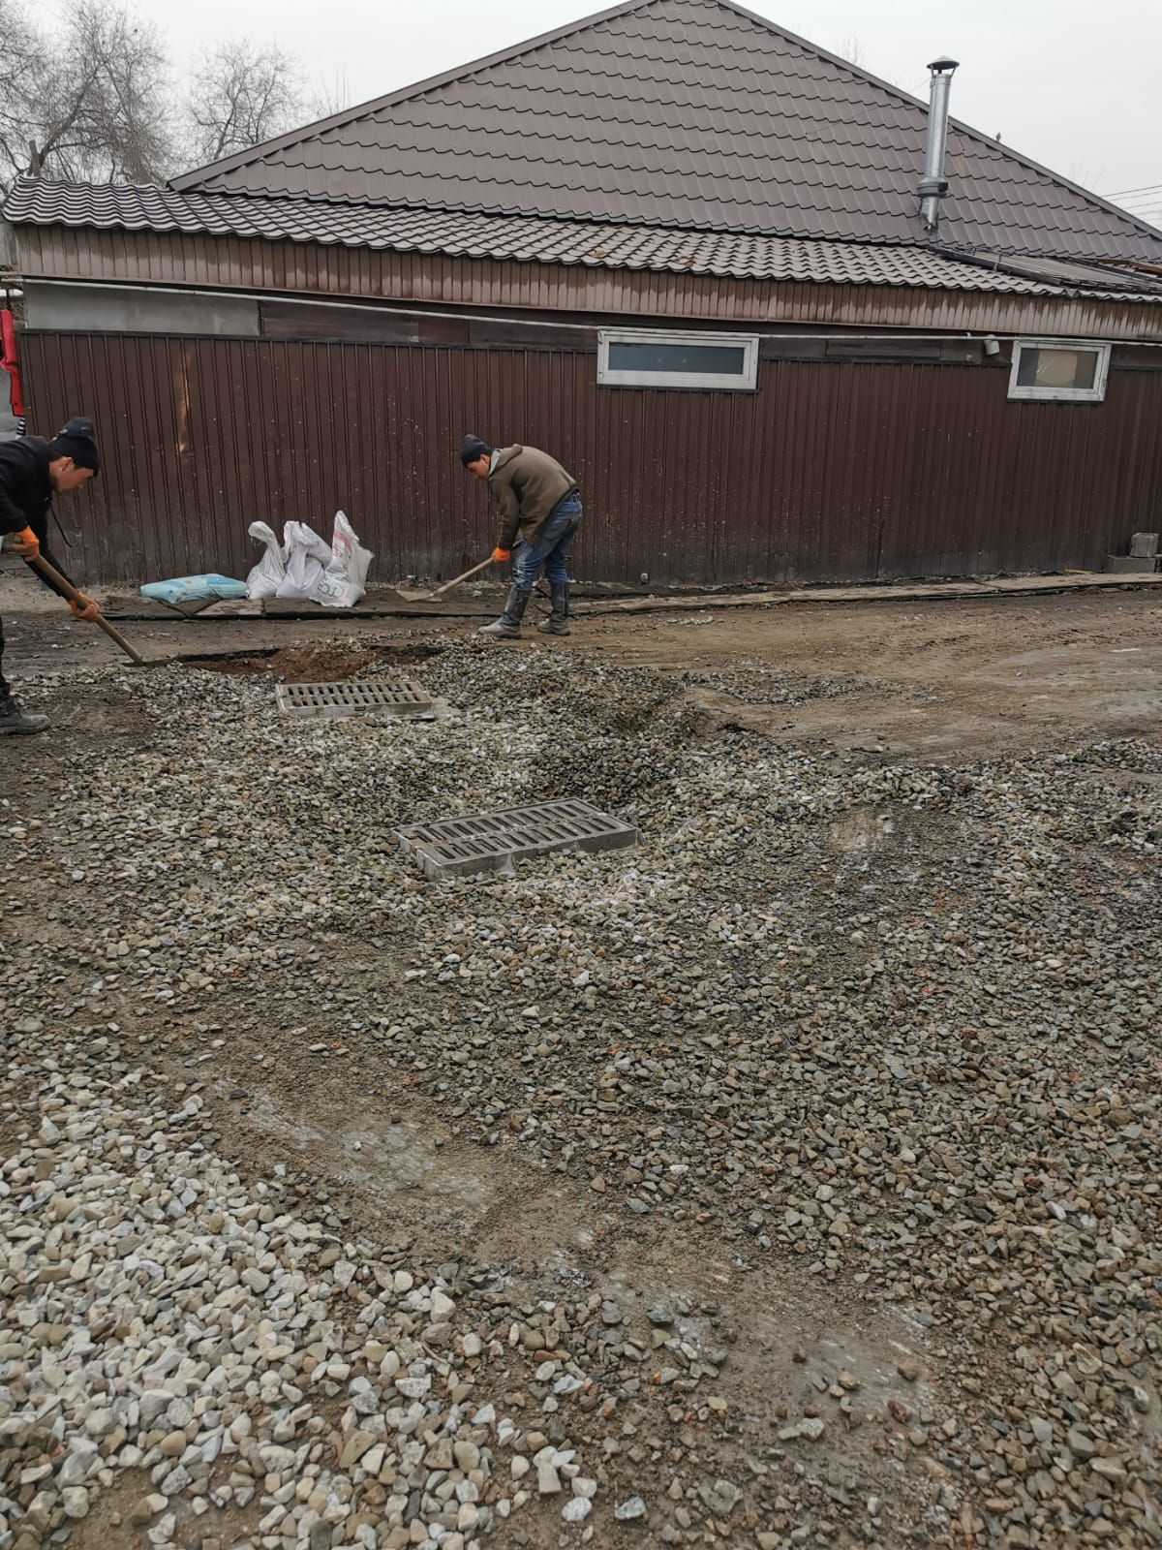
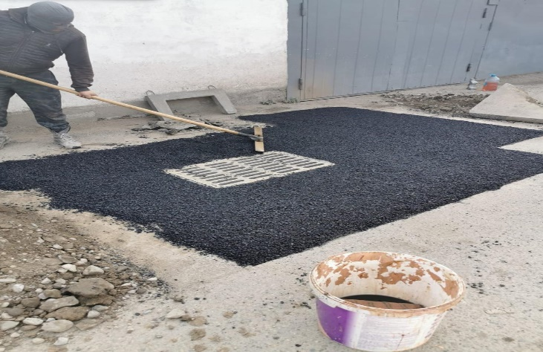
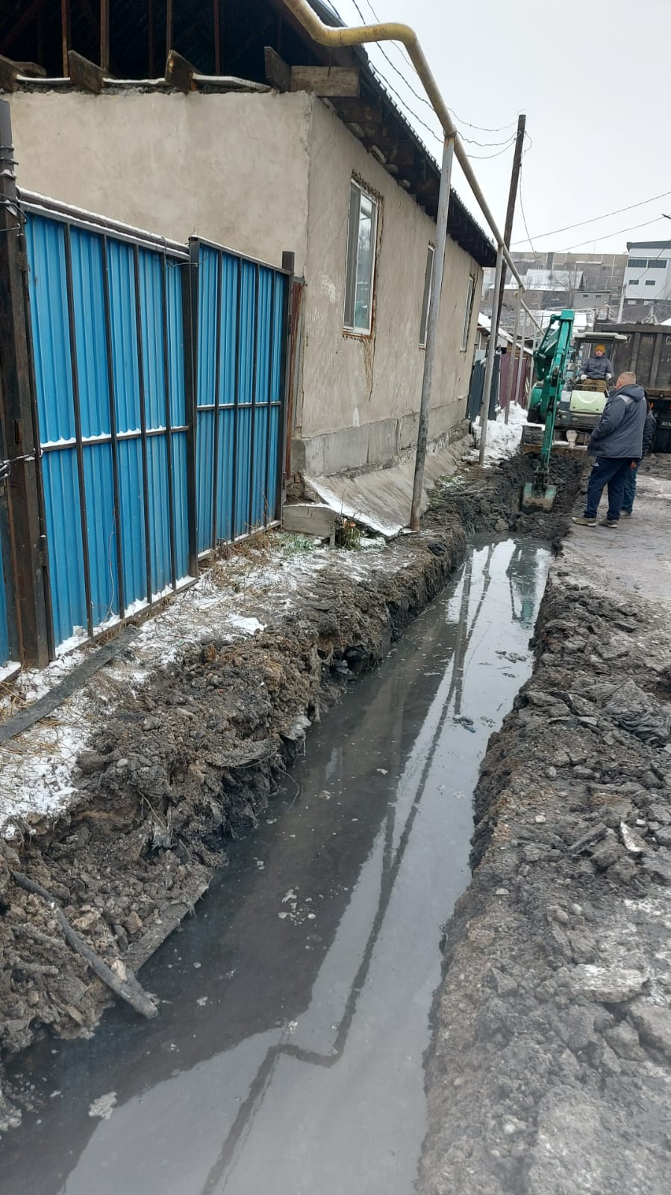
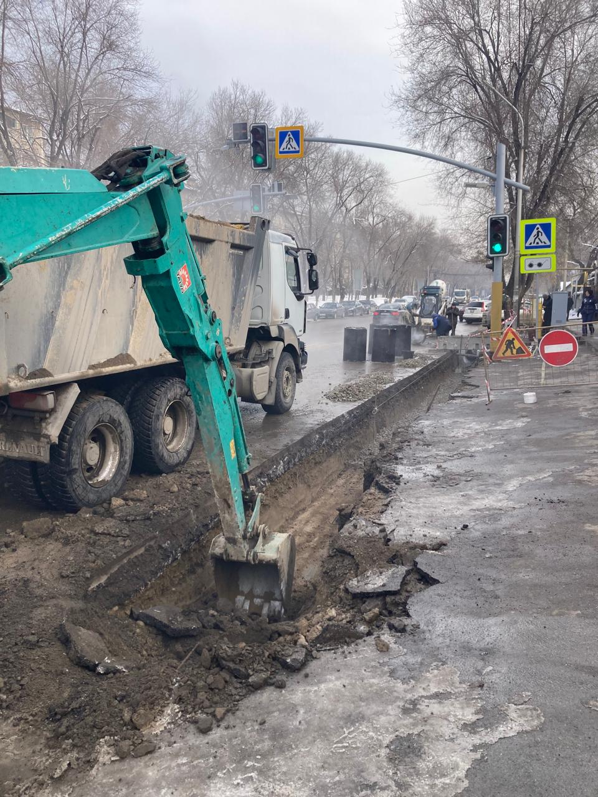
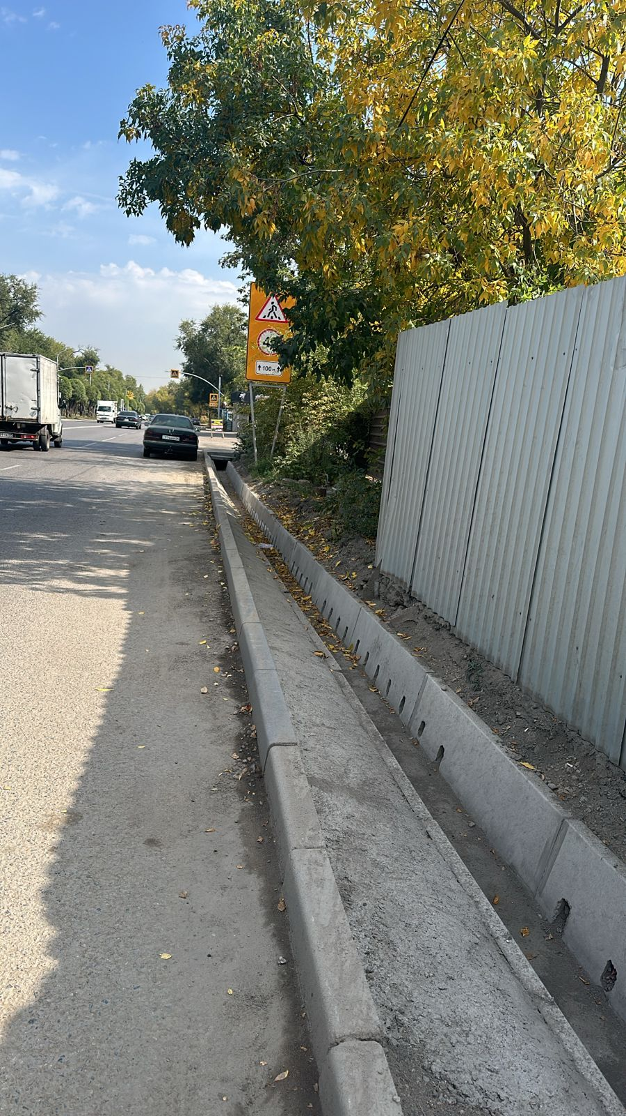
АРЫЧНАЯ СЕТЬ И ВОДОЗАБОРНЫЕ СООРУЖЕНИЯ (9 мес.)
Устранение подтопляемых участков
до
процесс
после
ул. Торетай, 22
ул. Палладина

Slide 21
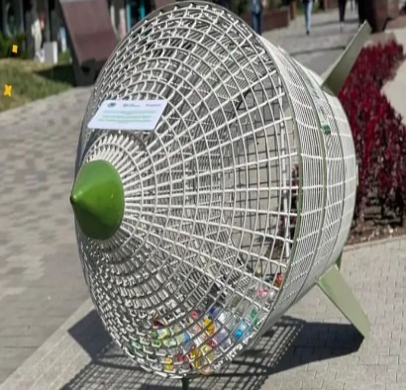
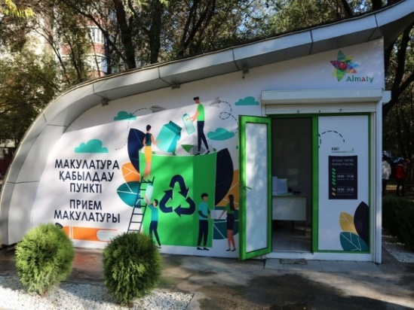
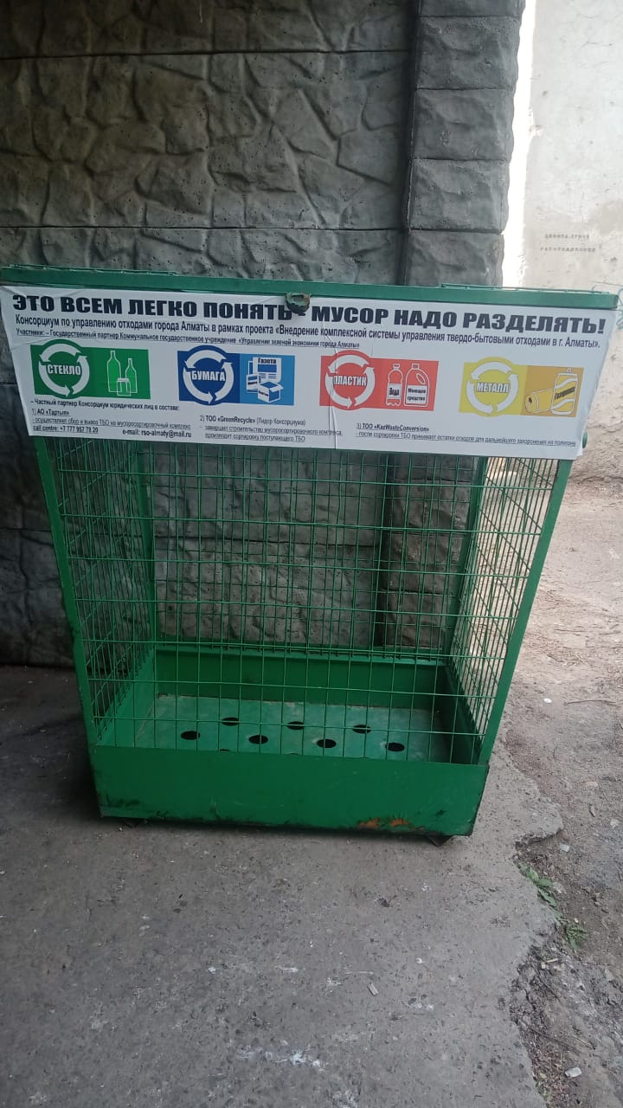
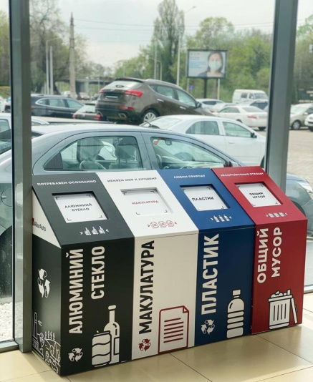
ТВЕРДО-БЫТОВЫЕ ОТХОДЫ (9 мес)
100%
Охват
283
ед. техники
21
МВО
1454 КП
287 КП
Заглубленного типа
395 тыс. тонн
Объем собранных отходов
11, 5%
Доля сортировки/переработки
Проведен тендер на предоставление услуг по мусороудалению, определены 51 участков, заключены договоры с 16 МВО (всего -21 МВО)
Установлено:
500 ед. контейнеров для сбора отходов хлебобулочных изделий
11 фандоматов для приема пластиковых и алюминиевых бутылок
1000 ед. экобоксов для сбора макулатуры, стеклотары и пластиковых отходов
8 комплексных пунктов приема вторсырья
- 2024 г. – корректировка проекта по модернизации 579 КП заглубленного типа (2 119 контейнеров);
- начаты работы по замене и установке 786 заглубленных пластиковых контейнеров на 142 КП;
- начата разработка ТЭО на строительство нового полигона для захоронения ТБО в Илийском районе Алматинской области

Slide 22

Исследование IFC
Цели проекта:
В октябре 2023 года заключен Меморандум между Управлением экологии и окружающей среды города Алматы и IFC для проведения исследования по определению наилучших подходов в управлении отходами в городе Алматы
Выбрать наилучшие мировые практики управления отходами для города Алматы
Использовать технологии, оказывающие минимальное негативное воздействие на окружающую среду
Обоснование проекта:
Определенный консультант:
Статья 365 Экологического кодекса РК, местные исполнительные органы разрабатывают программы по управлению коммунальными отходами и выносят на утверждение маслихатов
Seureca Veolia (Франция)
Бюджет проекта:
Грантовое финансирование IFC в размере 175 тыс. долларов
В результате исследования будут выбраны наилучшие подходы по управлению отходами и передовые технологии с наименьшим негативным воздействием на экологию и здоровье населения

Slide 23
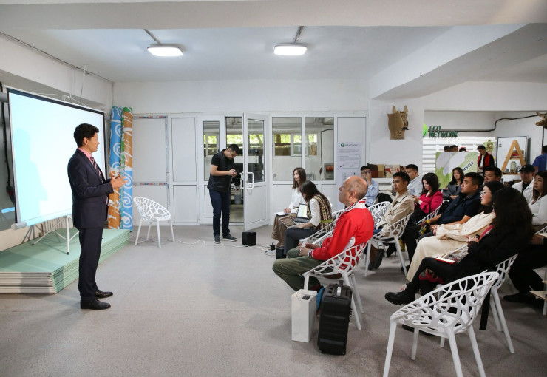
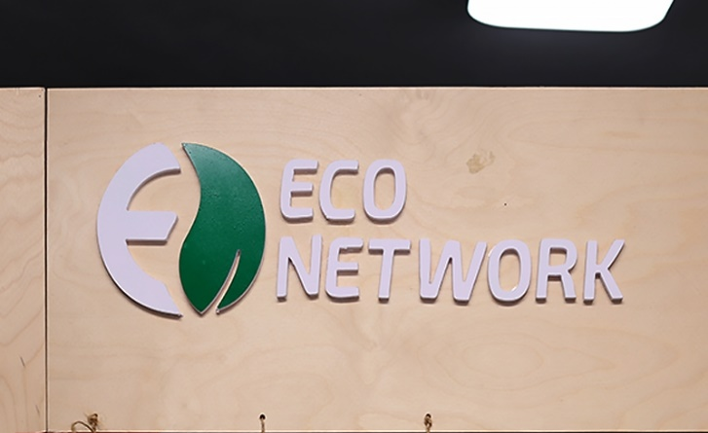
ТВЕРДО-БЫТОВЫЕ ОТХОДЫ (9 мес)
В мае 2024 года по адресу ул.Маркова, 44 открылся первый креативный эко-хаб. Основной целью креативного эко-хаба является развитие культуры экологической ответственности, популяризация раздельного сбора и переработки отходов, привитие ценностей бережного отношения к окружающей среде. В эко-хабе на постоянной основе будут проводиться обучающие лекции, эко-часы, тимбилдинги и мастер-классы по изготовлению изделий из вторсырья
Реализуется акция «Plastic Reboot» (прием пластика от населения)
Разрабатывается проект Правил управления отходами, устанавливающий особенности регулирования полного жизненного цикла образования и управления отходами. Также планируется предусмотреть в данных Правилах вопрос Генеральной схемы управления отходами

Slide 24
Промежуточная информация о разработке
Правил охраны атмосферного воздуха города Алматы

Slide 25



Проводимая работа по разработке проекта Правил
Созданы 2 рабочие группы
Внутренняя рабочая группа
С участием юристов-консультантов, проектного офиса, акимата
Расширенная рабочая группа
С участием общественников, депутатов, государственных органов и ассоциаций
Проведено более 15 заседаний рабочих групп
10
Проведено более 10 заседаний внутренней рабочей группы
Обсудили с участием общественности
Регулирование автотранспорта
(экомаркировка, LEZ, спектрометры, экопосты, качество топлива)
Стационарные источники выбросов
(запрет на сжигание ненормативного топлива в ИЖС, МСБ, требования к очистному оборудованию, использование дронов для идентификации и контроля выбросов)
Виды, инструменты и механизмы контроля
Мониторинг состояния качества воздуха
Функционирование и регулирование зон с низким уровнем выбросов
В ходе проведения 5 заседаний расширенной рабочей группы обсуждены вопросы:
5
Предложения, поступившие в ходе заседаний рабочих групп, учтены в полном объеме

Slide 26

Правовая основа и структура проекта Правил
Ст. 206 Экологического кодекса предусматривает компетенцию Маслихатов по
Введению специальных экологических требований в области охраны атмосферного воздуха на территориях соответствующих административно-территориальных единиц, включающих Правила охраны атмосферного воздуха, предусматривающие регулирование отдельных вопросов эксплуатации автомобильного транспорта и экологических требований к объектам III категории, а также вопросов организации зон с низким уровнем выбросов, выявления нарушений специальных экологических требований
Структура проекта Правил охраны атмосферного воздуха города Алматы
Приложение 1
Общие положения и вопросы развития транспортной инфраструктуры
Регулирование эксплуатации автомобильного транспорта
Экологические требования к объектам III категории
Организация зон с низким уровнем выбросов
Мониторинг реализации Правил
Заключительные и переходные положения
Приложение 2
Иные специальные экологические требования в области охраны атмосферного воздуха (См. слайд 14)

Slide 27


Проект Правил охраны атмосферного воздуха: Общие положения (1/2)
Вопросы межведомственного взаимодействия заинтересованных субъектов
Компетенция Акимата города Алматы
Создание Центра экологических компетенций
(ТОО «ЭКО Алматы»), обеспечивающее улучшение качества экологической обстановки, качества атмосферного воздуха и управление отходами г. Алматы
Закон РК «Об особом статусе г. Алматы»
Постановление Акимата г. Алматы от 28.06.2024 № 2/372
ДКСЭК
Граждане
ДЭ
Центр экологических компетенций будет осуществлять координацию взаимодействия государственных органов и общественности, в т.ч.:
ДП
ТОО
«Эко Алматы»
Общественность
Государственные органы
Ведение реестра общественных экологических экспертов
Ведение реестра зарегистрированных приборов контроля
Мониторинг качества воздуха
Организация специальных лабораторий
Организация научного и методологического обеспечения
Создание и ведение Информационной системы мониторинга воздуха
Взаимодействие с общественностью
Проведение экспертизы объектов строительства
ДКТРМ
ДТ
Депутаты

Slide 28
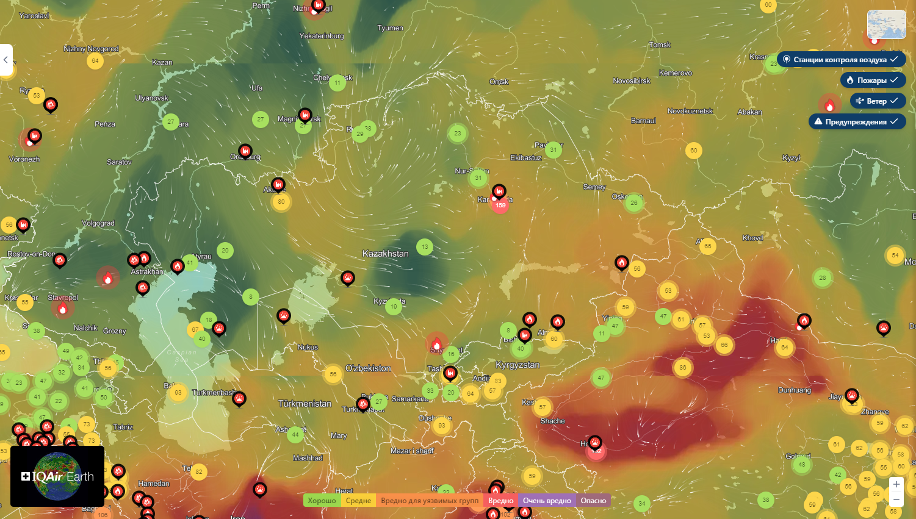


Проект Правил охраны атмосферного воздуха: Общие положения (2/2)
Информационная система мониторинга качества воздуха
Информационное взаимодействие
между государственными органами
Информационное взаимодействие
с общественностью и населением города
нажми
Источник: Индекс качества воздуха
Центр экологических компетенций
1
2
3
Создание
Информационной системы охраны атмосферного воздуха
Ведение
Информационной системы охраны атмосферного воздуха
Формирование
Информационных данных
О текущем состоянии воздуха
О степени загрязнения воздуха

Slide 29
Регулирование отдельных вопросов эксплуатации автомобильного транспорта
Экологическая классификация
транспортных средств эксплуатируемых в Алматы
Запреты
для автомобильного транспорта в т.ч. на прогрев ДВС
Маркировка или регистрация
для целей допуска в зоны пониженных выбросов
Мониторинг и пресечение теневого оборота каталитических нейтрализаторов выхлопных газов
Требования к станциям техосмотра
для осуществления экологической классификации
Поддержка и регулирование
электрического транспорта
Меры стимулирования населения
для перевода на электро- и иной эколог. транспорт
Регулирование деятельности
экологических постов
Требования к организациям
по эксплуатации ТС грузового, пассажирского, такси
Ужесточение
экологических нормативов
Потребуются переходные положения для:
Отлагательных норм по проведению экологической классификации транспортных средств
Оборудования субъектами предпринимательства предприятий оборудованием согласно новым Правилам

Slide 30
Экологические требования к объектам III категории
Регламентация декларирования
В целях ужесточения требований к операторам объектов III категории
Исключение перевода объектов
в III категорию
Исключение возможности перевода объектов I-II категории в III категорию с целью увода от полноценного экологического регулирования
Выявление превышения эмиссий
Решение проблемы выявления превышений эмиссий
и привлечение к адм.ответственности (декларация, оборудование направлено на объемные загрязнения)
Требования к оборудованию
Требования к топливу, энергетическому и пыле-газоочистному оборудованию объектов, используемых на объектах III категории
Требования к операторам
III категории
Периодическое подтверждение деклараций
Переходные положения
Отлагательные нормы по проведению классификации ТС
Оборудование субъектами предпринимательства предприятий оборудованием в соответствии с новыми требованиями Правил
Ужесточение экологических нормативов
Текущее регулирование декларирования
Деятельность по эксплуатации объектов III категории может осуществляться при условии подачи декларации о воздействии на окружающую среду
п.7 ст.106 Экологического кодекса
Перед началом
Контроль не осуществляется,
отсутствует методика и оборудование для выявления
Подача декларации
МИО
Департамент окруж.среды
Декларация не представлена
При изменении тех.процессов
Ответственность
Новая декларация
Экспертиза без компетенций
Превышение объемов
Справочно:
К III категории относятся цементные заводы, АЗС
1200 объектов находятся на территории города
После начала

Slide 31






Социальные риски зон с низким уровнем выбросов (LEZ)
В связи с «заштрафованностью» и «закредитованностью» населения ограничения могут вызвать негативный общественный резонанс.
Предлагается внедрить меры, минимизирующие риски
Информационно-
коммуникационный план
Развитие
общественного транспорта
План включает определение способов и методов информирования для соответствующей целевой группы
Получение поддержки
населения г. Алматы
Развитие
инфраструктуры ЭЗС
Реформирование посредством предоставления права жителям г. Алматы бесплатно пользоваться зоной вне зависимости от экологической классификации с установлением ограничений для иногородних автомобилей
Разработка
Программы утилизации
Меры государственной поддержки
на приведение в соответствие
Утилизация старых ТС с применением принципа социальной ответственности бизнеса и привлечением средств «Жасыл Даму»
Предоставление мер поддержки на ремонт ТС до доведения его значений до нормативов, в т.ч. Установка катализаторов для нуждающихся граждан

Slide 32
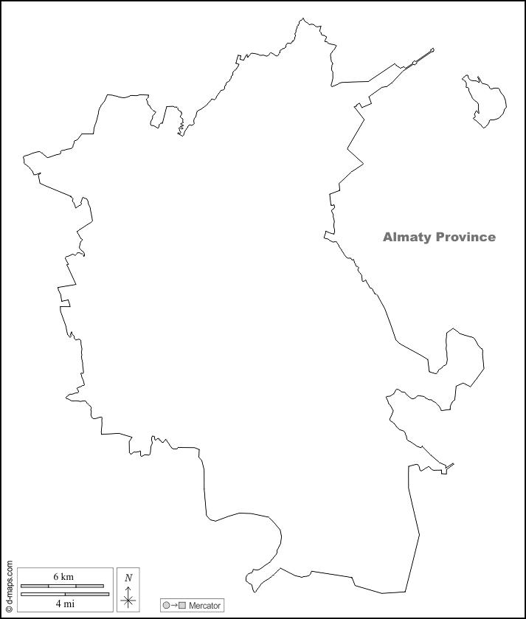
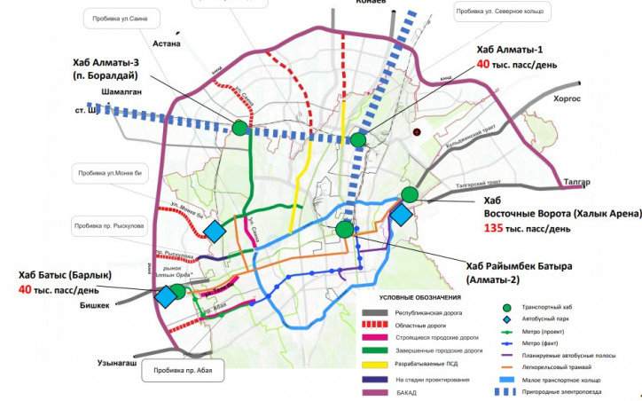

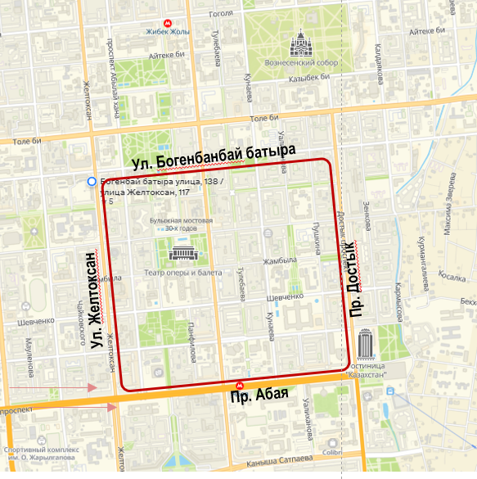









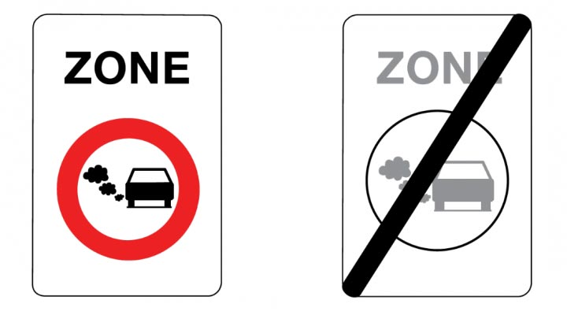







Организация зон с низким уровнем выбросов (LEZ)
Вариант № 1
Вариант № 2 и № 3
«Золотой квадрат»
Большая кольцевая
Малая кольцевая
Доступ в LEZ
Категории платности
Разрешено
Запрещено
Бесплатно
1 автомобиль=1 семья =1 недвижимость
Автомобилям с электродвигателем
и Евро 4-5-6
Автомобилям без систем нейтрализации
и класса Евро 0-1-2-3
Регистрация
в приложении
Абонентская система
Для постоянно проживающих и не проживающих,
но осуществляющих трудовую деятельность
Зарегистрированных в др.регионах
с 7.00 до 20.00 час.
2. Открыть личный кабинет
Малым мобильным ТС c электродвигателем
Грузоподъемностью свыше 3,5 тонн
с 7.00 до 20.00 час.
3. Открыть депозитный счет
для взимания платы
Ежедневная плата
Для всех иных применяется система ежедневной оплаты
Велосипедам
Ранее 2000 года выпуска

Slide 33
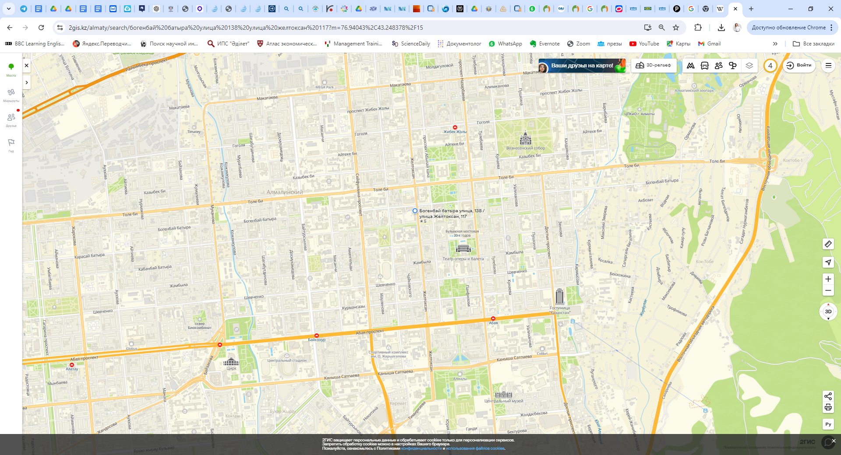



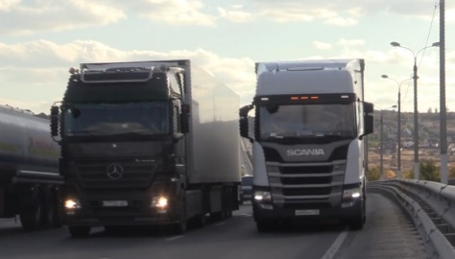


Въезд грузовых автомобилей в LEZ
С 2025 года планируется ограничить въезд грузовых автомобилей в LEZ зону
2024
2025
СЕРГЕК
Ул. Богенбанбай батыра
Пр. Достык
Ул. Желтоксан
ШТРАФ
Пр. Абая
Центр оперативного управления

Slide 34





Заключение
На стадии разработки Правил и иных специальных экологических требований возникает необходимость:
Проведения АРВ по всем требованиям, ужесточающим регулирование к субъектам предпринимательства
Согласование с МЭПР
Финансирования из МБ на оказание мер гос.поддержки, разработку, доработку, интеграцию Информационных систем, проведение финансовых расчетов и получение решения Маслихата
Подготовка АРВ
Согласование с ГО
Изучение опыта
Принятие Правил
АРВ может быть начато после формирования окончательного проекта Правил
В соответствии со ст. 206 Экологического кодекса потребуется согласование с МЭПР
Предлагается изучить сопоставимый мировой опыт Польши
Срок принятия Правил ожидается на начало 2025 года
1-3 мес.
1-3 мес.
2024
Декабрь 2024
Разработка окончательного проекта Правил охраны атмосферного воздуха – ноябрь 2024

